Slide 1

HEALTHLENS
Da dati clinici non strutturati
a conoscenza strutturata
Morabito Iole M63001448
Traetto Doriana M63001416

Slide 2
Indice
Introduzione
Risorse
Modellazione del problema
Estrazione e Analisi dei dati
Knowledge Graph
Dashboard
Requisito opzionale
Demo
Risultati
Futuri sviluppi e ricerche

Slide 3
1. Introduzione
Contesto e motivazioni - Crescita esponenziale dei dati nel settore medico - Sfida dei dati non strutturati nelle note cliniche - Necessità di strumenti avanzati per l'analisi dei dati clinici
Obiettivi del progetto - Automatizzare l'estrazione delle informazioni cliniche - Costruire un Knowledge Graph - Sviluppare una dashboard interattiva

Slide 4
2. Risorse - Dataset
Origine dei dati - Barcelona Supercomputing Center - Casi clinici reali
Descrizione del dataset - MultiCardioNER Corpus - DisTEMIST per le malattie

Slide 5

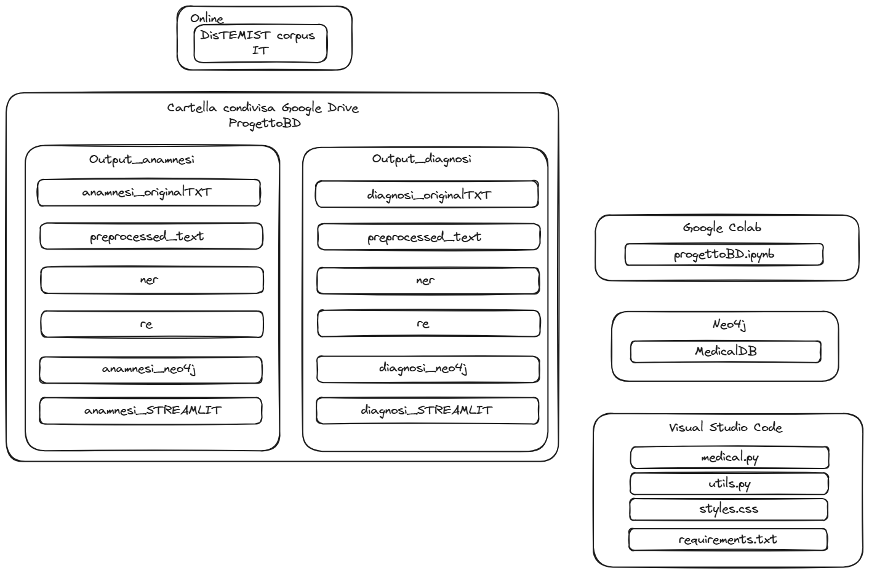






2. Risorse - Strumenti Utilizzati

Slide 6
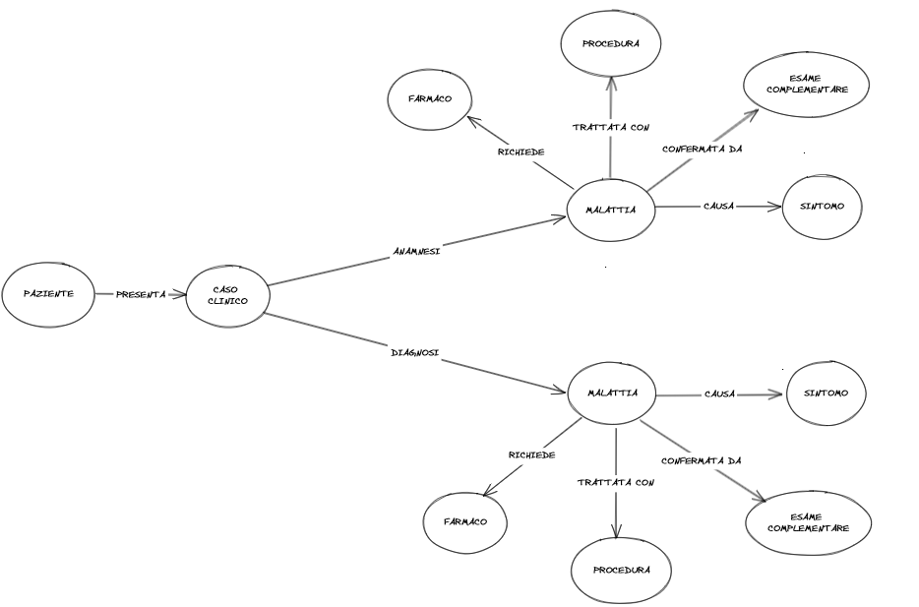
3. Modellazione del Problema
Divisione in anamnesi e diagnosi - Separazione delle informazioni per migliorare l'accuratezza
Workflow del progetto

Slide 7
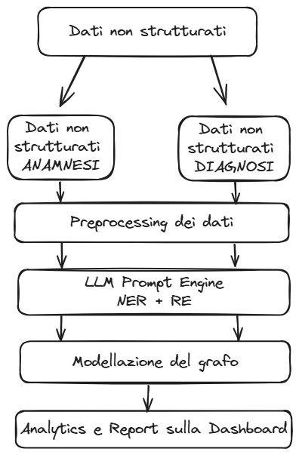
3. Modellazione del Problema
Divisione in anamnesi e diagnosi - Separazione delle informazioni per migliorare l'accuratezza
Workflow del progetto

Slide 8
3. Modellazione del Problema
Scelta del modello - Criteri: prestazioni, supporto della lingua italiana, adattabilità - DeepMount00/universal_ner_ita - Motivazione della scelta

Slide 9
4. Estrazione e Analisi dei Dati: Pre-processing
Suddivisione in anamnesi e diagnosi
# Paragrafi target per ogni testo
testo1_sections = ['ANAMNESI', 'MALATTIA ATTUALE','CONTESTO', 'EVOLUZIONE CLINICA', 'DECORSO CLINICO', 'EVOLUZIONE']
testo2_sections = ['MALATTIA IN CORSO', 'ESAME FISICO', 'ESAMI COMPLEMENTARI', 'DIAGNOSI', 'FARMACI’]
# Funzione per selezionare paragrafi specifici
def extract_sections(paragraphs, sections):
extracted = []
for para in paragraphs:
lower_para = para.strip().lower()
for section in sections:
if lower_para.startswith(section.lower()):
extracted.append(para)
break
return '\n\n'.join(extracted)

Slide 10
4. Estrazione e Analisi dei Dati: Pre-processing
Tokenizzazione del testo
# Funzione per il preprocessing del testo
def preprocess_text(text):
# Tokenizzazione del testo in frasi
sentences = sent_tokenize(text)
# Tokenizzazione del testo in parole e rimozione di punteggiatura e parole stop
preprocessed_sentences = []
for sentence in sentences:
tokens = word_tokenize(sentence)
tokens = [token.lower() for token in tokens if token not in string.punctuation]
tokens = [token for token in tokens if token not in stopwords.words('italian')]
preprocessed_sentence = ' '.join(tokens)
preprocessed_sentences.append(preprocessed_sentence)
return '\n'.join(preprocessed_sentences)

Slide 11
4. Estrazione e Analisi dei Dati: NER
Uso del modello pre-addestrato su Hugging Face
# Carica il modello
model = GLiNER.from_pretrained("DeepMount00/universal_ner_ita")
# Etichette per NER
labels = ["paziente", "malattia", "procedura", "sintomo", "esame complementare", "farmaco"]
# Funzione per processare un singolo file
def process_file(input_file_path, output_file_path):
with open(input_file_path, 'r', encoding='utf-8') as file:
text = file.read()
# Dividi il testo in parti più piccole se necessario
text_parts = [text[i:i + 500] for i in range(0, len(text), 500)]
# Predici le entità per ogni parte
all_entities = []
for part in text_parts:
entities = model.predict_entities(part, labels)
all_entities.extend(entities)
# Rimuovi duplicati e filtra entità non utili
seen_texts = set()
filtered_entities = []
for entity in all_entities:
text = entity["text"].strip()
label = entity["label"]
if text and text.lower() != label.lower() and text not in seen_texts:
seen_texts.add(text)
filtered_entities.append(entity)

Slide 12
4. Estrazione e Analisi dei Dati: RE
Identificazione delle relazioni semantiche tra le entità
# Funzione per estrarre le relazioni basate sulle etichette delle entità
def extract_relations(entities, case_name):
relations = []
# Aggiungi la relazione "ANAMNESI" tra "caso clinico" e "malattia"
for entity in entities:
if entity["label"] == "malattia":
relations.append((case_name, "ANAMNESI", entity["text"]))
for i in range(len(entities)):
for j in range(i + 1, len(entities)):
entity1 = entities[i]
entity2 = entities[j]
# Estrarre relazioni basate sulle etichette delle entità
if entity1["label"] == "paziente" and entity2["label"] == "caso clinico":
relations.append((entity1["text"], "PRESENTA", entity2["text"]))
elif entity1["label"] == "malattia" and entity2["label"] == "farmaco":
relations.append((entity1["text"], "RICHIEDE", entity2["text"]))
elif entity1["label"] == "malattia" and entity2["label"] == "esame complementare":
relations.append((entity1["text"], "CONFERMATA_DA", entity2["text"]))
elif entity1["label"] == "malattia" and entity2["label"] == "sintomo":
relations.append((entity1["text"], "CAUSA", entity2["text"]))
elif entity1["label"] == "malattia" and entity2["label"] == "procedura":
relations.append((entity1["text"], "TRATTATA_CON", entity2["text"]))
return relations

Slide 13
5. Knowledge Graph
Processo di costruzione
- Filtraggio del dataset
Uso di Neo4j
- Creazione del database MedicalDB
- Caricamento dei .csv (4 file)
- Query per le entità e relazioni
LOAD CSV WITH HEADERS FROM 'file:///entita_anamnesi.csv' AS row
MERGE (e {case_id: row.case_id, id: row.id, label: row.label})
SET e:`${row.label}`;
LOAD CSV WITH HEADERS FROM 'file:///relazioni_anamnesi.csv' AS row
MATCH (start {id: row.start})
MATCH (end {id: row.end})
WITH start, end, row.relationship AS relType
FOREACH (_ IN CASE WHEN relType = 'PRESENTA' THEN [1] ELSE [] END |
MERGE (start)-[:PRESENTA]->(end))
FOREACH (_ IN CASE WHEN relType = 'ANAMNESI' THEN [1] ELSE [] END |
MERGE (start)-[:ANAMNESI]->(end))
FOREACH (_ IN CASE WHEN relType = 'RICHIEDE' THEN [1] ELSE [] END |
MERGE (start)-[:RICHIEDE]->(end))
FOREACH (_ IN CASE WHEN relType = 'TRATTATA_CON' THEN [1] ELSE [] END |
MERGE (start)-[:TRATTATA_CON]->(end))
FOREACH (_ IN CASE WHEN relType = 'CONFERMATA_DA' THEN [1] ELSE [] END |
MERGE (start)-[:CONFERMATA_DA]->(end))
FOREACH (_ IN CASE WHEN relType = 'CAUSA' THEN [1] ELSE [] END |
MERGE (start)-[:CAUSA]->(end));
N.B.: per semplicità è stata riportata una tipologia di query per ogni categoria.

Slide 14
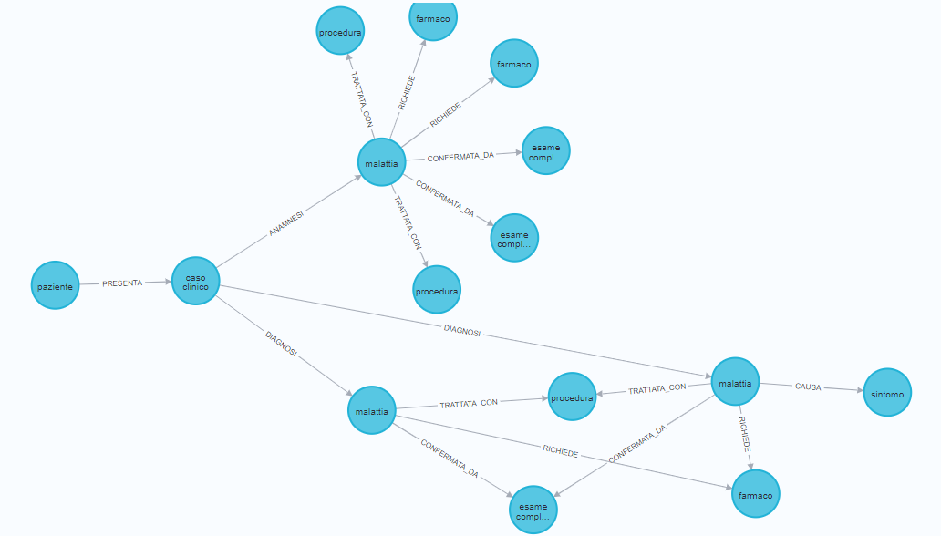
5. Knowledge Graph
MATCH (e {case_id: 'casos_clinicos_cardiologia41'})
WHERE e.label IN ['paziente', 'malattia', 'procedura', 'sintomo', 'esame complementare', 'farmaco', 'caso clinico']
OPTIONAL MATCH (e)-[r]->(related)
WHERE related.case_id = 'casos_clinicos_cardiologia41'
RETURN e, r, related;

Slide 15
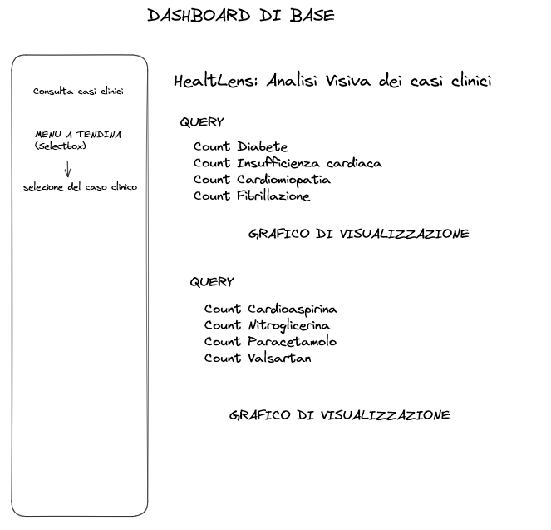
6. Dashboard
Prototipi dell'interfaccia utente - Home - Caso clinico specifico
Struttura del codice - utils.py (funzioni di utilità)
- medical.py (logica principale e interfaccia)
- requirements.txt (dipendenze del progetto)
- styles.css (scelte di front-end)

Slide 16
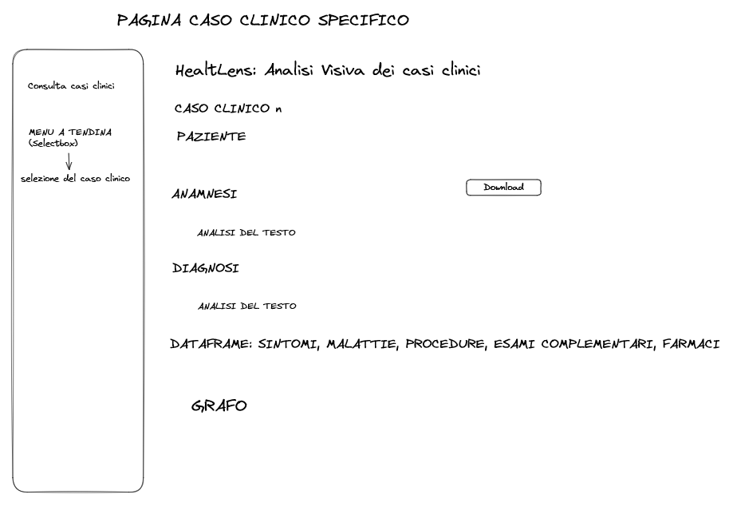
6. Dashboard
Prototipi dell'interfaccia utente - Home - Caso clinico specifico
Struttura del codice - utils.py (funzioni di utilità)
- medical.py (logica principale e interfaccia)
- requirements.txt (dipendenze del progetto)
- styles.css (scelte di front-end)

Slide 17
6. Dashboard
Struttura del codice: utils.py (funzioni di utilità)
# Inizializzazione del driver Neo4j
def get_driver(uri, user, password):
driver = GraphDatabase.driver(uri, auth=(user, password))
return driver
def load_text_file(base_path, case_id, category):
file_path = os.path.join(base_path, category, f"{case_id}.txt")
try:
with open(file_path, "r", encoding="utf-8") as file:
content = file.read()
return content
except FileNotFoundError:
return "File non trovato."
def get_patient_info(driver, case_id):
query = """
MATCH (p {case_id: $case_id})
WHERE p.label IN ['paziente']
RETURN p
"""
with driver.session() as session:
result = session.run(query, case_id=case_id)
patient_info = result.single()
return patient_info["p"].get("id", "Informazioni sul paziente non trovate.") if patient_info else "Informazioni sul paziente non trovate.“
def get_numero_di_casi_clinici_diabete(tx):
query = """
MATCH (c {label: 'caso clinico'})-[:ANAMNESI|DIAGNOSI]->(m {label: 'malattia'})
WHERE m.id STARTS WITH 'diabete'
RETURN count(DISTINCT c.case_id) AS numero_di_casi_clinici
"""
result = tx.run(query)
return result.single()["numero_di_casi_clinici"]
N.B.: per semplicità è stata riportata una tipologia di funzione per ogni categoria.

Slide 18
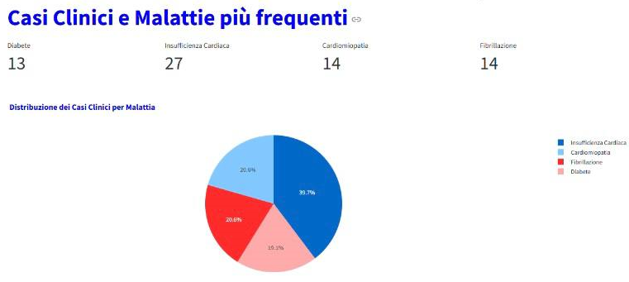
6. Dashboard
Struttura del codice: medical.py (logica principale e interfaccia)
HOME
def get_case_data_summary_malattie():
with driver.session() as session:
numero_di_casi_clinici_diabete = session.read_transaction(get_numero_di_casi_clinici_diabete)
#analogo per altri casi
{
"Diabete": numero_di_casi_clinici_diabete,
#analogo per altri casi
}
case_data = get_case_data_summary_malattie()
# Crea il grafico a torta
fig_malattia = px.pie(
names=list(case_data.keys()),
values=list(case_data.values()),
title="Distribuzione dei Casi Clinici per Malattia"
)
fig_malattia.update_layout(title_font_color="#0000ff")
st.plotly_chart(fig_malattia)
N.B.: per semplicità è stata riportata una tipologia di funzione per ogni categoria.

Slide 19
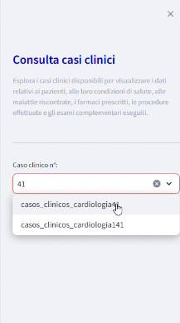
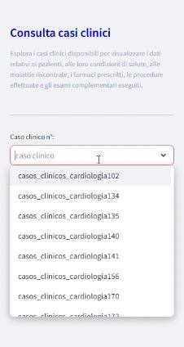
6. Dashboard
Struttura del codice: medical.py (logica principale e interfaccia)
SIDEBAR
st.sidebar.title("Consulta casi clinici")
st.sidebar.caption("Esplora i casi clinici disponibili per visualizzare i dati relativi ai pazienti, alle loro condizioni di salute, alle malattie riscontrate, i farmaci prescritti, le procedure effettuate e gli esami complementari eseguiti.")
st.sidebar.divider()
# Percorso base per i file di testo
base_path = "./data"
# Ottenere i nomi dei casi clinici dalla cartella
name_path = "./data/anamnesi"
case_ids = [filename.replace(".txt", "")
for filename in os.listdir(name_path)]
# Creare il selectbox nella sidebar con i nomi dei casi clinici
case_id = st.sidebar.selectbox(
"Caso clinico n°:",
case_ids,
index=None,
placeholder="caso clinico")

Slide 20
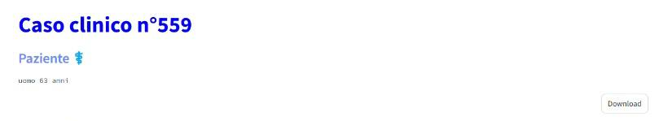
6. Dashboard
Struttura del codice: medical.py (logica principale e interfaccia)
CASO CLINICO SPECIFICO
# Mostra titolo e informazioni sul paziente
numero = re.search(r'\d+', case_id).group()
st.title(f"Caso clinico n°{numero}")
st.subheader("Paziente⚕️")
if patient_info:
st.text(f"{patient_info}")
# Download caso clinico
anamnesi_content = load_text_file(base_path, case_id, "anamnesi")
diagnosi_content = load_text_file(base_path, case_id, "diagnosi")
st.download_button("Download", anamnesi_content + diagnosi_content)

Slide 21
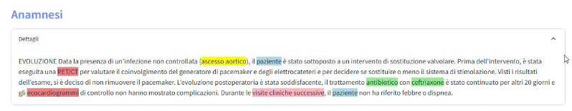
6. Dashboard
Struttura del codice: medical.py (logica principale e interfaccia)
CASO CLINICO SPECIFICO
st.subheader("Anamnesi")
with st.expander("Dettagli"):
def highlight_text(text, annotations):
for word, label in annotations.items():
css_class = label.replace(" ", "_").lower()
text = re.sub(f"(?i)({word})", f'<span class="{css_class}">\\1</span>', text)
return text
entita_anamnesi_path = 'entita_anamnesi.csv'
entita_anamnesi_df = pd.read_csv(entita_anamnesi_path)
st.markdown("""
<style>
.malattia { background-color: yellow; }
#analogo per altri casi con colori differenti
</style>
""", unsafe_allow_html=True)
base_path = './data/anamnesi/'
case_ids = entita_anamnesi_df['case_id'].unique()
annotations_df = entita_anamnesi_df[entita_anamnesi_df['case_id'] == case_id]
annotations = dict(zip(annotations_df['id'], annotations_df['label']))
highlighted_text = highlight_text(text, annotations)
st.markdown(highlighted_text, unsafe_allow_html=True)
else:
st.error(f'File {case_id}.txt non trovato in {base_path}')
N.B.: per semplicità è stata riportata una tipologia di funzione per ogni categoria.

Slide 22
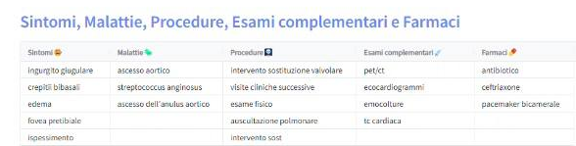
6. Dashboard
Struttura del codice: medical.py (logica principale e interfaccia)
CASO CLINICO SPECIFICO
st.subheader("Sintomi, Malattie, Procedure, Esami complementari e Farmaci")
symptoms_data = pd.DataFrame(symptoms)
#analogo per altri casi
# Inizializza colonne vuote se i DataFrame
originali sono vuoti
if symptoms_data.empty:
symptoms_data = pd.DataFrame({"id": [None]})
symptoms_data_id = symptoms_data[["id"]]
symptoms_data_id.columns = ["Sintomi🤒"]
#analogo per altri casi
combined_data = pd.DataFrame(index=symptoms_data_id.index)
combined_data = pd.merge(combined_data, symptoms_data_id, how='outer', left_index=True, right_index=True)
#analogo per altri casi
AgGrid(combined_data, height=200)
N.B.: per semplicità è stata riportata una tipologia di funzione/ per ogni categoria.

Slide 23
6. Dashboard
Struttura del codice: medical.py (logica principale e interfaccia)
CASO CLINICO SPECIFICO
UNION
/// Trova le relazioni di tipo DIAGNOSI
MATCH (p {label: 'paziente', case_id: $case_id})-[:PRESENTA]->(c {label: 'caso clinico', case_id: $case_id})-[:DIAGNOSI]->(m {label: 'malattia', case_id: $case_id})
WITH p, c, m
OPTIONAL MATCH (m)-[rel:RICHIEDE|TRATTATA_CON|CONFERMATA_DA|CAUSA]->(n {case_id: $case_id})
RETURN p, c, m, n,
'DIAGNOSI' AS tipo_relazione,
CASE
WHEN n.label = 'farmaco' THEN 'farmaco'
WHEN n.label = 'sintomo' THEN 'sintomo'
WHEN n.label = 'esame complementare' THEN 'esame complementare'
WHEN n.label = 'procedura' THEN 'procedura'
END AS tipo_nodo,
TYPE(rel) AS tipo_relazione_specifica
"""
query = """
/// Trova le relazioni di tipo ANAMNESI
MATCH (p {label: 'paziente', case_id: $case_id})-[:PRESENTA]->(c {label: 'caso clinico', case_id: $case_id})-[:ANAMNESI]->(m {label: 'malattia', case_id: $case_id})
WITH p, c, m
OPTIONAL MATCH (m)-[rel:RICHIEDE|TRATTATA_CON|CONFERMATA_DA|CAUSA]->(n {case_id: $case_id})
RETURN p, c, m, n,
'ANAMNESI' AS tipo_relazione,
CASE
WHEN n.label = 'farmaco' THEN 'farmaco'
WHEN n.label = 'sintomo' THEN 'sintomo'
WHEN n.label = 'esame complementare' THEN 'esame complementare'
WHEN n.label = 'procedura' THEN 'procedura'
END AS tipo_nodo,
TYPE(rel) AS tipo_relazione_specifica
N.B.: per semplicità è stata riportata una tipologia di funzione per ogni categoria.

Slide 24
6. Dashboard
Struttura del codice: medical.py (logica principale e interfaccia)
CASO CLINICO SPECIFICO
if n is None:
continue
n_color = color_map.get(tipo_nodo, 'gray')
if paziente.id not in node_dict:
node_dict[paziente.id] = (paziente["label"], "lightblue")
#analogo per altri casi con colori differenti
# Create nodes and edges for agraph
agraph_nodes = [Node(id=node_id, label=node_data[0], color=node_data[1]) for node_id, node_data in node_dict.items()]
agraph_edges = [Edge(source=edge[0], target=edge[1], label=edge[2], color=edge[3]) for edge in edges]
config = Config(width=750, height=750, directed=True, physics=True)
return agraph(nodes=agraph_nodes, edges=agraph_edges, config=config)
def visualize_graph(driver, query, case_id):
with driver.session() as session:
result = session.run(query, case_id=case_id)
# Initialize dictionaries to store nodes and edges
node_dict = {}
edges = []
# Define a color map for node types
color_map = {
'farmaco': 'lightgreen’,
#analogo per altri casi con colori differenti
}
for record in result:
paziente = record["p"]
caso_clinico = record["c"]
malattia = record["m"]
n = record["n"]
tipo_nodo = record["tipo_nodo"]
tipo_relazione_specifica = record["tipo_relazione_specifica"]
N.B.: per semplicità è stata riportata una tipologia di funzione per ogni categoria.

Slide 25
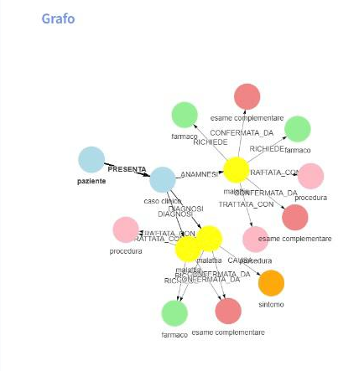
6. Dashboard
Struttura del codice: medical.py (logica principale e interfaccia)
Confronto tra i Knowledge Graph visualizzati in Neo4j e in Streamlit.

Slide 26
6. Dashboard
Struttura del codice: requirements.txt (logica principale e interfaccia)
streamlit==1.11.1
pandas==1.4.2
neo4j==4.4.6
py2neo==2021.2.3
pyvis==0.1.9
st-aggrid==0.3.3
matplotlib==3.5.2
seaborn==0.11.2
Struttura del codice: styles.css (scelte di front-end)

Slide 27
7. Requisito opzionale
Descrizione del requisito
- Individuazione di pazienti simili
Scelte progettuali
- Similarità in base alle malattie e alle procedure diagnostiche

Slide 28
7. Requisito opzionale
Implementazione del codice: estrazione delle informazioni
# Funzione per calcolare la similarità basata sugli ID delle procedure
def calculate_procedure_similarity(selected_procedures, other_procedures):
similar_procedures = [proc for proc in selected_procedures if proc in other_procedures]
return len(similar_procedures), similar_procedures
# Funzione per ottenere tutti i case_id presenti nel database
def get_all_case_ids(driver):
query = """
MATCH (c {label: 'caso clinico'})
RETURN DISTINCT c.case_id AS case_id
"""
with driver.session() as session:
result = session.run(query)
case_ids = [record["case_id"] for record in result]
return case_ids
import networkx as nx
# Funzione per ottenere gli ID delle procedure
def get_procedure_info(driver, case_id):
query = """
MATCH (procedure {case_id: $case_id})
WHERE procedure.label IN ['procedura']
RETURN procedure.id AS id
"""
with driver.session() as session:
result = session.run(query, case_id=case_id)
procedure_ids = [record["id"] for record in result]
return procedure_ids if procedure_ids else "Informazioni sulle procedure non trovate."
N.B.: per semplicità è stata riportata una tipologia di funzione per ogni categoria.

Slide 29
7. Requisito opzionale
Implementazione del codice: grafo incremementale
# Carica il grafo incrementale
def load_graph_incremental(driver):
query = """
MATCH (p {label: 'paziente'})-[:PRESENTA]->(c {label: 'caso clinico'})-[:DIAGNOSI]->(m {label: 'malattia'})
OPTIONAL MATCH (m)-[TRATTATA_CON]->(n {label: 'procedura'})
RETURN p.case_id AS patient_id, n
"""
with driver.session() as session:
result = session.run(query)
graph = nx.Graph()
all_procedures = []
for record in result:
patient_id = record["patient_id"]
n = record["n"]
# Aggiungi nodo paziente
graph.add_node(patient_id, label='paziente')
# Aggiungi nodo procedura se esiste
if n:
n_id = n.id
graph.add_node(n_id, label='procedura', id=n.id)
graph.add_edge(patient_id, n_id, type="TRATTATA_CON")
all_procedures.append(n_id)
return graph, all_procedures
# Carica il grafo incrementale
graph, all_procedures = load_graph_incremental(driver)
N.B.: per semplicità è stata riportata una tipologia di funzione per ogni categoria.

Slide 30
7. Requisito opzionale
Implementazione del codice: risultati nel dataframe
if selected_case_id not in graph:
st.write(f"Il case_id {selected_case_id} non è presente nel grafo.")
else:
st.subheader("Procedure simili al caso clinico in esame")
st.write(f"Di seguito verranno riportati i casi clinici simili a quello selezionato, basandosi sulle procedure diagnostiche.")
# Procedure del case_id specifico
selected_procedures = get_procedure_info(driver, selected_case_id)
# Ottieni tutti i case_id presenti nel database
all_case_ids = get_all_case_ids(driver)
# Rimuovi il case_id selezionato dalla lista di tutti i case_id
all_case_ids.remove(selected_case_id)
# Calcola la similarità per ogni case_id
similarity_scores = []
for case_id in all_case_ids:
other_procedures = get_procedure_info(driver, case_id)
similarity_score, similar_procedures = calculate_procedure_similarity(selected_procedures, other_procedures)
similarity_scores.append((case_id, similarity_score, similar_procedures))
# Ordina i case_id in base al punteggio di similarità (in ordine decrescente)
similarity_scores.sort(key=lambda x: x[1], reverse=True)
st.write("Casi clinici simili (in ordine decrescente):")
df = pd.DataFrame(similarity_scores, columns=['Case ID', 'Numero di Procedure Simili', 'Procedure Simili'])
st.write(df)
N.B.: per semplicità è stata riportata una tipologia di funzione per ogni categoria.

Slide 31
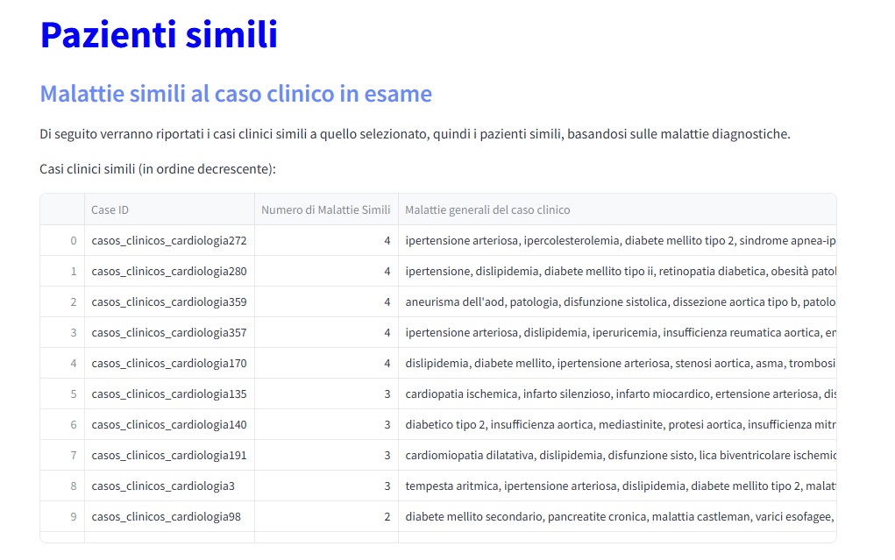
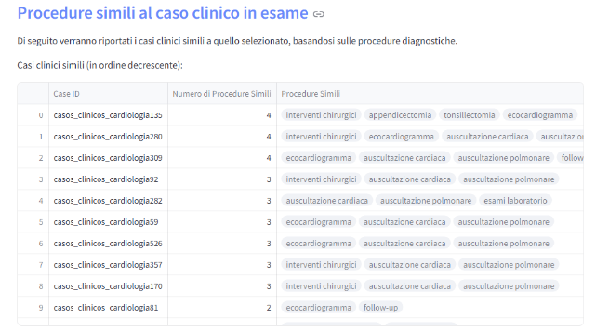
7. Requisito opzionale
Visualizzazione dei dati

Slide 32
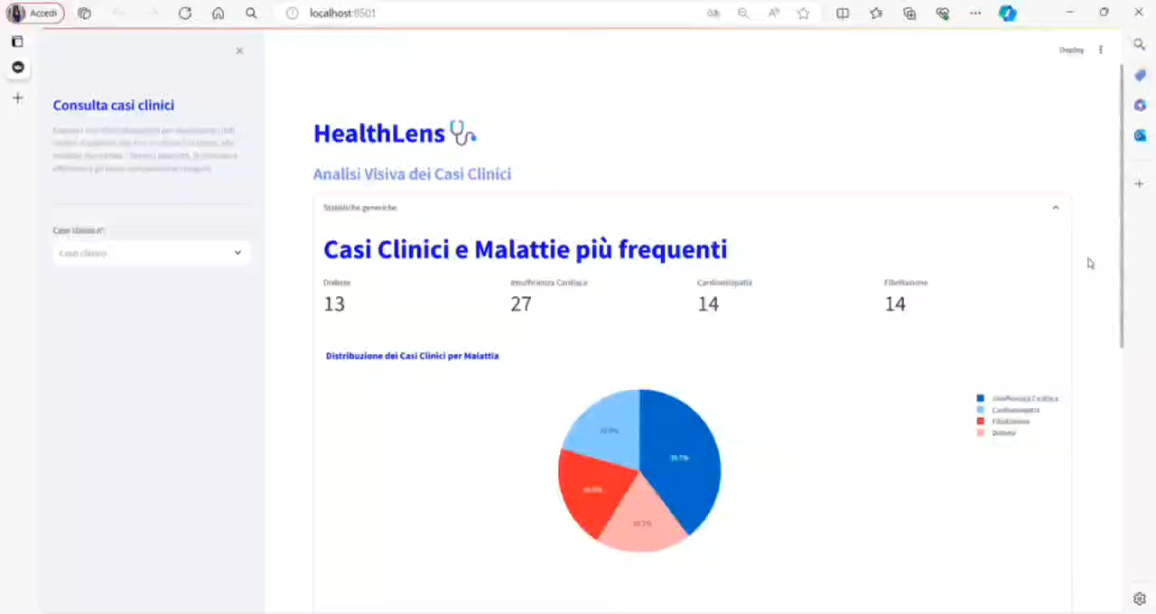
8. Demo

Slide 33
9. Risultati
Benefici ottenuti - Efficienza operativa e precisione diagnostica - Migliore comunicazione tra professionisti della salute - Personalizzazione dei trattamenti
Limiti del sistema - Scalabilità e gestione di grandi dataset (NetworkX e Neo4j) - Qualità e completezza dei dati di input - Adattamento dei modelli di linguaggio

Slide 34
10. Futuri Sviluppi e Ricerche
Miglioramenti previsti - Tecnologie di big data avanzate - Addestramento su dataset specifici del dominio medico italiano - Integrazione con il dataset DrugTEMIST
Studi longitudinali - Valutazione dell'impatto sulle pratiche mediche

